Slide 1

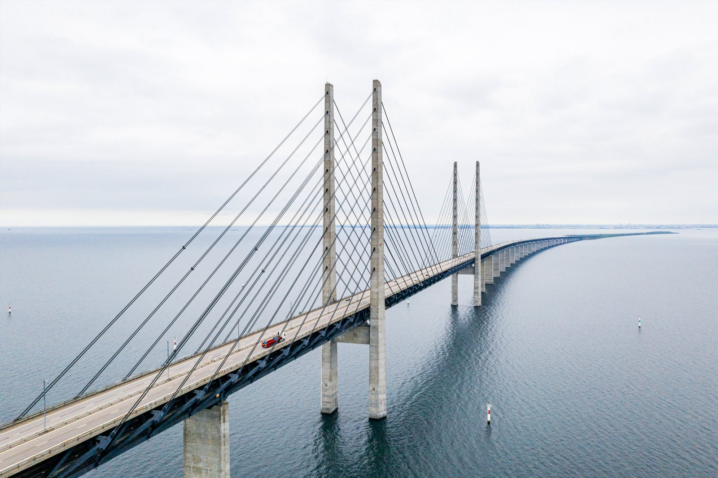


















Vår tids stora samhällsomdaning
SWEDEN
OPEN TO THE WORLD
Håller Sverige på att köra i diket?
Fyra politikområden i fokus
för att att värna demokrati och social hållbarhet
Den diskursiva kampen om den hållbara utvecklingen
Global utblick
Hans Abrahamsson
School of Global Studies
Hans.Abrahamsson@globalstudies.gu.se
Stora penseldrag
helhetsperspektiv
Strukturellt våld
När världen kommer till Göteborg
Kunskap om och Arbetssätt i
Rättvisa och socialt hållbara Städer
KAIROS
Ett freds- och utvecklingsperspektiv
Fred och utveckling – två sidor av samma mynt
All utveckling innebär förändring och är konfliktfylld
Den sociala hållbarheten påverkar
utrymmet för klimat & miljöpolitik !
Synvändor
Institutionen för
Globala Politiska Studier
Förändringsresa hållbar områdesutveckling
Forskningsstudie
Social Hållbarhet
www.omvarldskunskap.se
5
Varför ?
3
Kunskapsunderlag
Samhällskontrakt
Behov, Förutsättningar, Utformning
Vad tror vi oss veta?
Utvecklingen är
påverkbar
Politik gör skillnad
Hur ?
Mot ett exkluderande
eller inkluderande samhälle
Synvändor

Slide 2
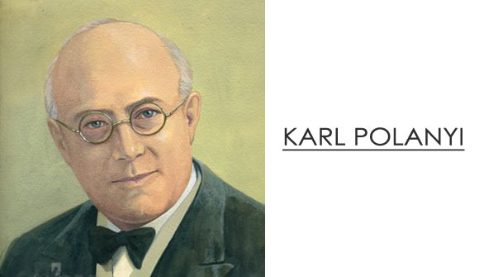
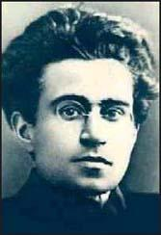
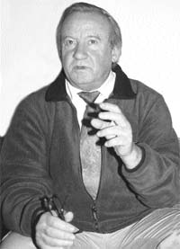
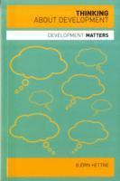
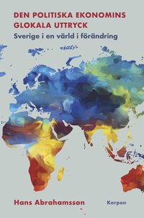
Den Stora Omdaningen
och dess dubbla rörelser
Dialektiken mellan stat och marknad
mellan politik och ekonomi
Framväxten av marknadsekonomin
och den moderna staten
Jordbrukssamhällets övergång
till industrisamhället
Vikten av det demokratiska samtalet
Globalisering
(Karl Polanyi,1944)
Historiska block
i diskursiv kamp (positionskrig)
om tolkningsföreträde
(Hegemoni)
Dominerande tankesätt
(diskurs)
(Antonio Gramsci
1891 - 1937)
Marknadsekonomins expansion –
nedbrytnnig av lokala sociala relationer
Tron på den självreglerande marknaden
Diskursiv kamp
Grön tillväxt/nedväxt
Vad skall växa
/vad skall bort?
Demokratins
positionskrig
Den första rörelsen
Motrörelser – sociala krav på politik och
Statlig intervention - återinbäddning
Säkerhet
Frihet
utveckling
(Björn Hettne
1939 - )
Mötespunkten mellan
den första och
den andra rörelsen
Vad avgör det
politiska utrymmet
för diskursiv förändring?
Inrikespolitisk
förflyttning
påverkar
Inriktningen
på länders
utrikespolitik
Rättvisa
Den andra rörelsen
Vad avgör den andra rörelsens
politiska inriktning ?

Slide 3
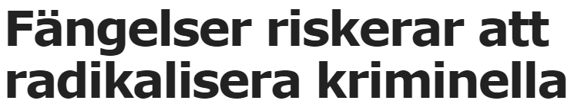
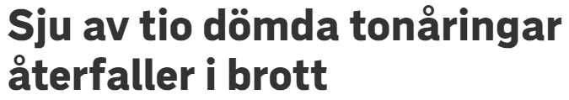
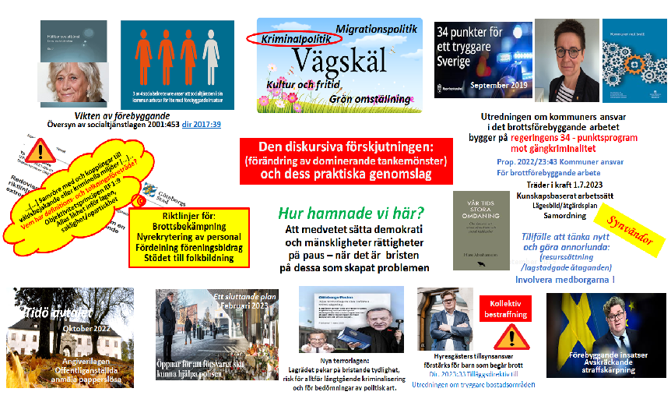
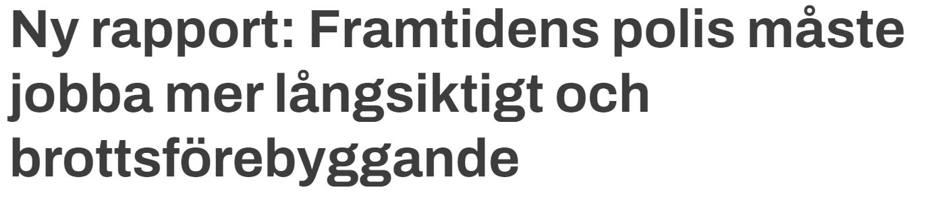
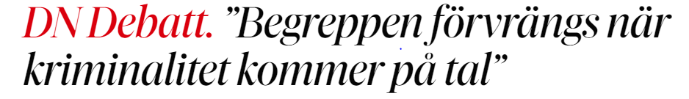
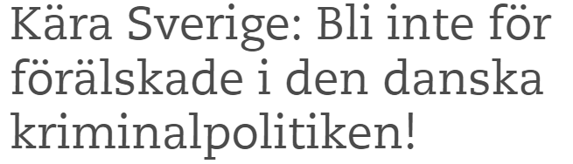
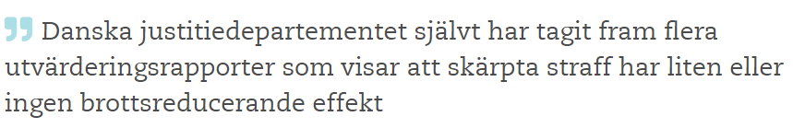
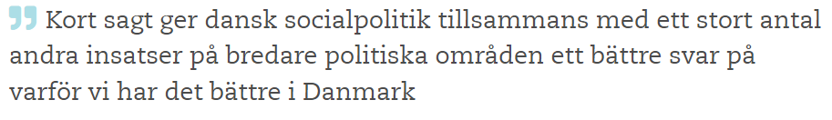
Kriminalpolitik
Den diskursiva förflyttningen
påbörjades innan Tidö-avtalet!

Slide 4
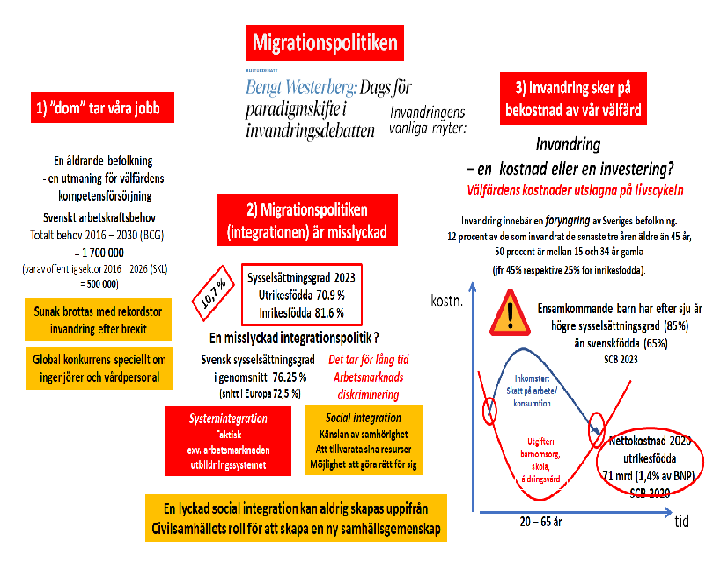
MIGRATIONSpolitik
För lite multi/interkulturell samverkan
Komplexa samhällsfrågor (göra annorlunda)
Arbetskraftsbrist (vård / ingenjörer
Systemintegration över
EU:s genomsnitt
Kräver lång tid (arbetsmarknadsdiskriminering)
Problem med social integration
Självfinansierad
Ålderssammansättning
Utbildningsnivå

Slide 5
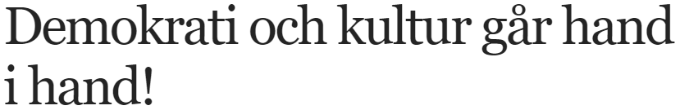
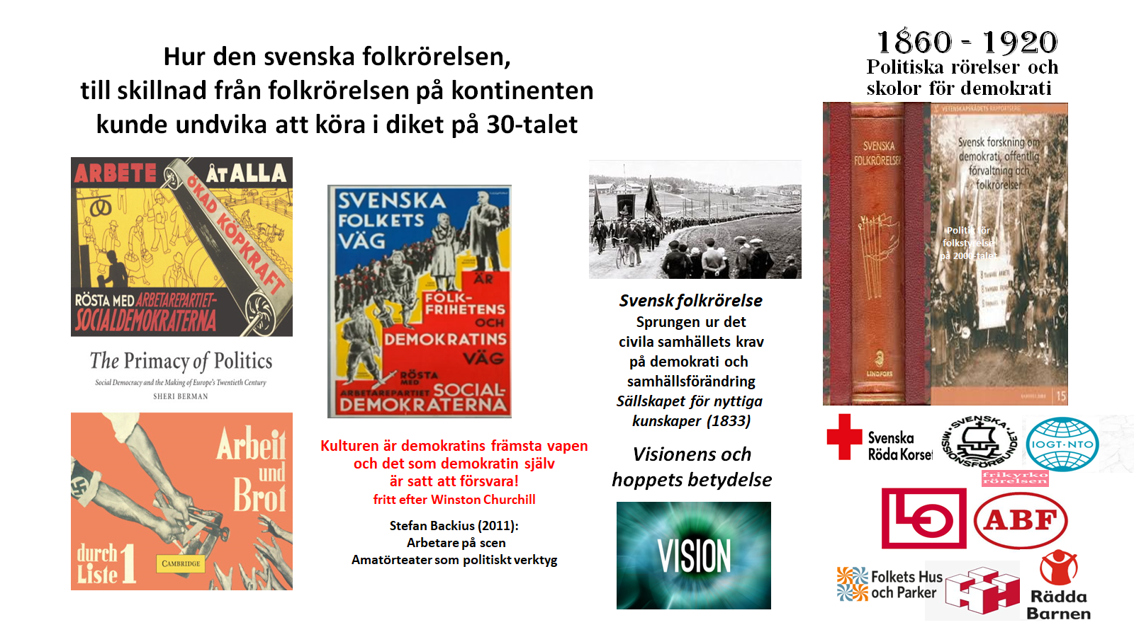
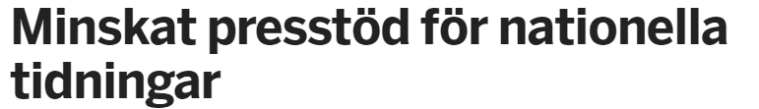
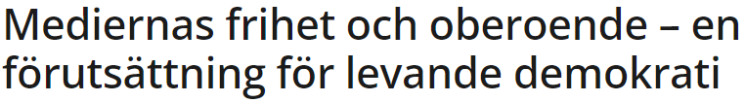
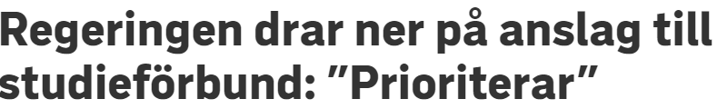
KULTURpolitik
Folkrörelsens (folkbildningens) roll
för svensk demokrati och välfärd

Slide 6



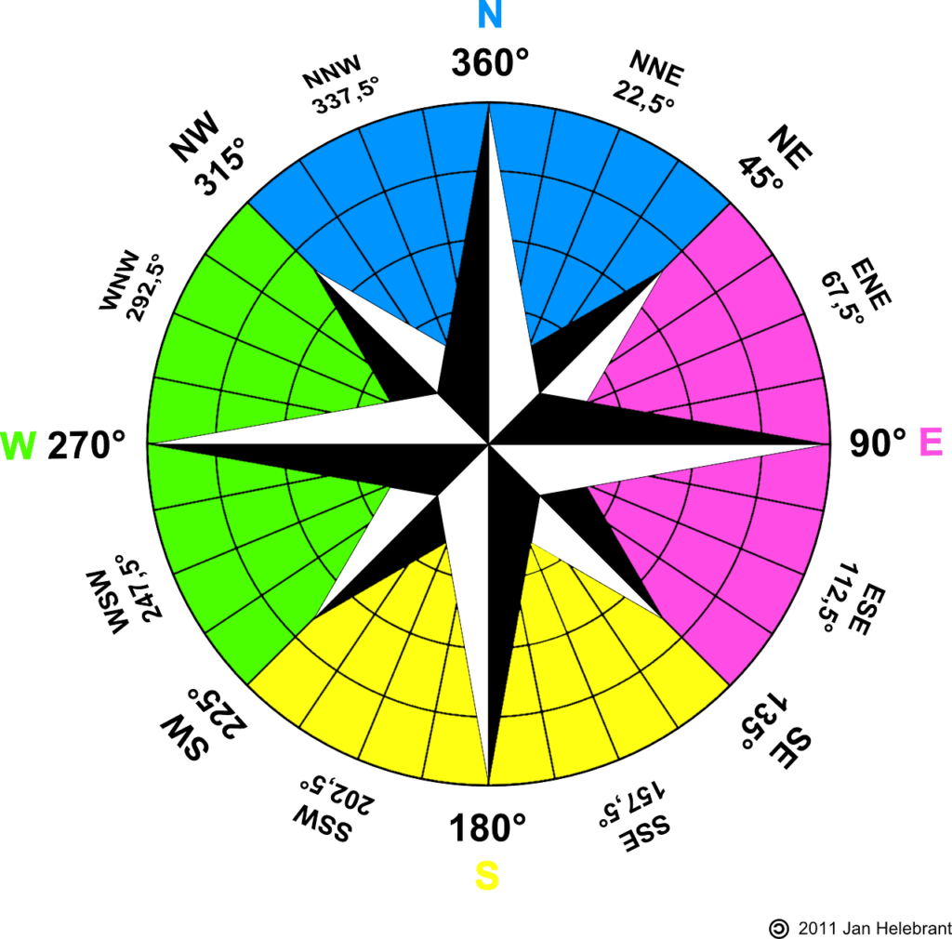
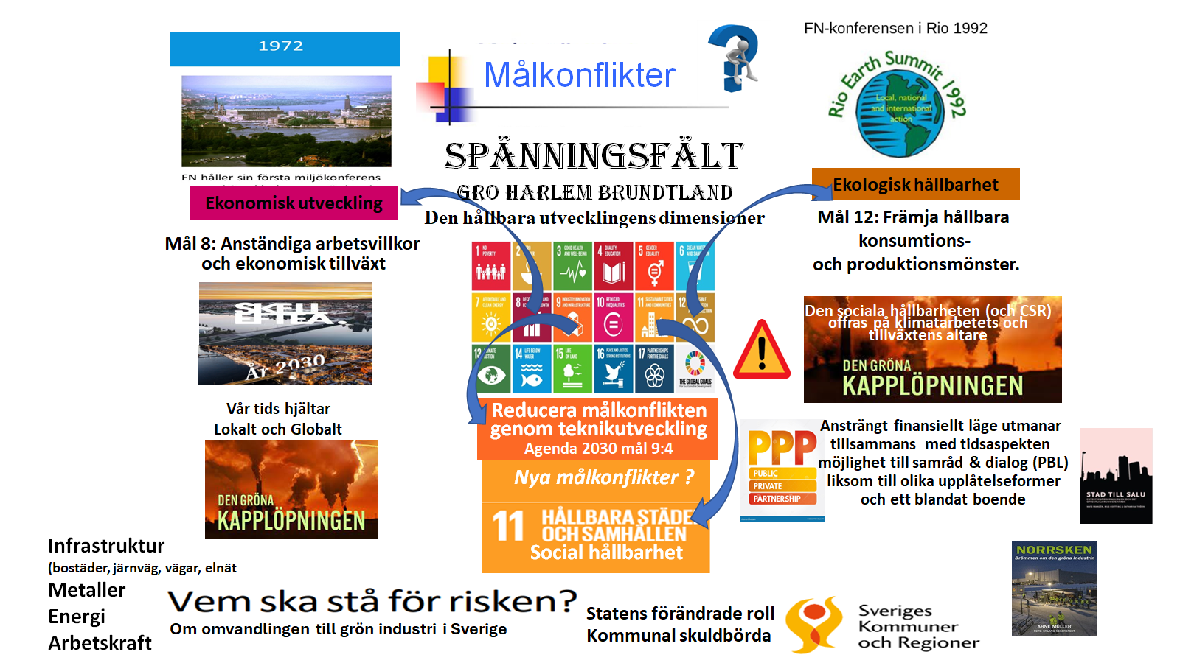
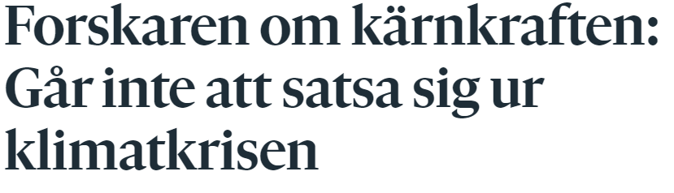
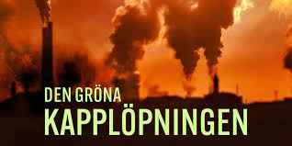
KLIMATpolitik
Politisk malpåse på grund av
olika syn på jämlikhet, inkludering
och hållbarhet
12 percent of
SDG targets
on track.
Existentiell hållbarhet
Värdegrunder för stärkt
förändringskraft
Cop28 avtal om tredubbling av kärnkraft
för utfasning av fossila bränslen
”Kärnkraften avgörande för att
samtidigt skapa tillväxt och välstånd”
Ebba Busch, www.regeringen.se 2.12.2023
Kärnkraften löse inte problemen
fördröjer utfasningen
av fossila bränslen
Den sociala hållbarheten (och CSR)
offras på klimatarbetets och
tillväxtens altare
Energi 2025, arbetskraft,
bostäder, finansiering?

Slide 7
Om inte aktuell förändring av politikområden och
lagstiftning förklaras av vetenskaplig evidens
– hur skall vi då förstå den?
Frågan varför ?
Kunskapsläget
Vad vi tror oss veta
om anledningen
4

Slide 8
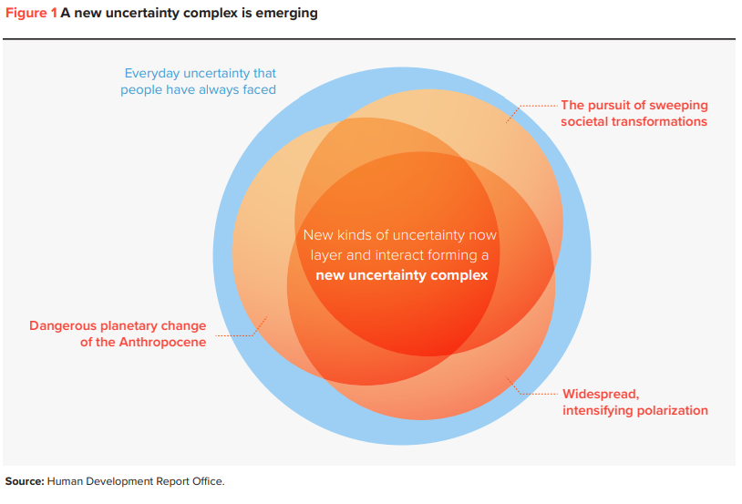
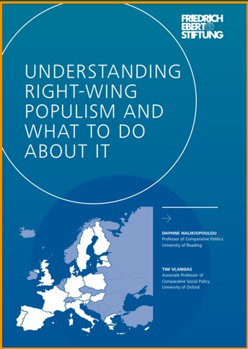
Den Stora Omdaningen i vår tid
Tre processer i samverkan
som flätar ihop det lokala med det globala
och skapar glokala utmaningar
1
Klimatförändringar
Skogsbräder
Stigande havsnivåer
250 miljoner klimatflyktingar?
UNCERTAINTY COMPLEX (UNDP 2022)
Normalt osäker tillvaro
Samhällsomdaningens
okända destination
Global Good
Local Harm
Övergången från
Fossilberoende energi till
metallberoende: gruvdrift
och vindkraftsparker
Globalisering
Digitalisering
Artificiell intelligens
Robotisering
Ojämn utveckling
Nya konfliktmönster
Anthropocene tidsålder
klimatförändringar
Ökad politisk och social
polarisering
Förändras (Avtar)
Inverkan på
Demokratin!
Bristen på förutsägbarhet,
känslan att det går för fort
och sker bortom kontroll
skapar rädsla och otrygghet
Diskursiv kamp
Grön tillväxt/nedväxt
versus
Vad skalla bort
/vad skall växa?
Urbanisering
Transnationell migration
Social polarisering:
skilda världar, olika livschanser
Främlingsfientlighet
Diskriminering/Exkludering
Vi står inför en helt ny situation
med komplexa samhällsutmaningar
Transition (övergång) versus transformation (omdaning)
(förändrade produktionsmetoder, konsumtionsmönster,
maktstrukturer och sociala relationer)
Från målstyrning
till målsökning
Saknaden av något som gått förlorat (ofta förknippat med privilegier)
skapar frustration (ressentiment)
och längtan efter en stark ledare
som kan vrida klockan tillbaka
Existentiell hållbarhet
Värdegrunder för stärkt
förändringskraft

Slide 9

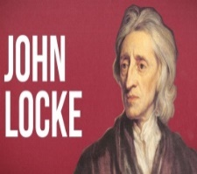
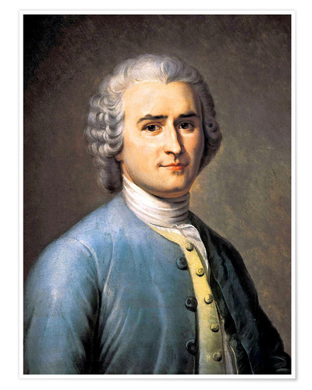




Samhällsomdaningens nationella utmaningar
JEAN JAQUES
ROUSSEAU
Övergången från nationella produktionssystem till
Globala (regionala) förädlingskedjor
förändrar nationalstatens roll
Den stora omdaningen i ett historiskt perspektiv
1700-talets politiska filosofi
Välfärdens och det sociala kontraktets betydelse för mellanmänsklig tillit
2
Demokratiskt underskott
Allt svårare att påverka
de beslut som får stor
inverkan på vardagslivet.
Fram t.o.m trettioåriga kriget
pre-Westfalisk Ordning
Disorder
Post-Westfalisk ordning
Governance
Flernivå - partnerskap
Westfalisk Ordning
Government
”Nationalstaten”
1815
1980
Transnationella Företag
Multilaterala Organisationer (IMF/WB)
Gränsöverskridande nätverk G8, G20
ICLEI, UCLG
Påve
1648
1944
Kyrka
Inrikespolitisk
förflyttning påverkar
Inriktningen på vår
utrikespolitik
Den svenska modellen
Jämlikhet genom tillväxt och
skattefinansierad generell välfärd
Förstärkt nationalism
Regioner
(EU)
Kung
Feudal herrar
Krigsherrar / Maffia
Global utblick
Städer
Städer, Kommuner,
Urbana regioner
Statens förändrade roll minskar utrymmet för såväl omfördelnings- som välfärds- och klimatpolitik.
Ökade klyftor samt osäkerhet och rädsla för framtiden
urholkar trygghet, förändringsbenägenhet och tillit
Nya konfliktlinjer
Socioekonomiska (materiella villkor) versus
Sociokulturella (erkännande, representation,
liberala värdegrunder: jämställdhet, minoriteter)
Behovet av ett nytt samhällskontrakt
”Hur skall vi leva tillsammans
i en värld i förändring?”
Notes:
Den komplexitet som följt i samhällsomdaningens spår har inte minst påverkat statens roll, dess handlingsutrymme och den beprövade sociala ingenjörskonstens förutsättningar. Det är här viktigt att påminnas om att nationalstaten, som många i min generation tar för av naturen given, i ett historiskt perspektiv närmast uppfattas som en anomali (en historisk fis ii vinden om ni tillåter uttrycket. Under 300 år har mänskligheten ( av sin 300 000 åriga historia) byggt upp en nationalstat inom givna territoriella gränser för att hantera befolkningens gemensamma angelägenheter och upprätthålla lag och ordning. Nationalstatens framväxt utgör såväl en mörk tid i mänsklighetens historia (om vi ser till den takt i vilken människor lyckades ha ihjäl varandra) men den utgör också en framgångssaga om vi ser till det moderna projektet som en befriande kraft och uppbyggnaden av ett välfärdssamhälle.
Detta kanske speciellt om vi tänker på den svenska samhällsutvecklingen. Den svenska modellen byggde, som vi minns från läroböckerna i nutidshistoria, på samförståndspolitik (korporativism) mellan stat, näringsliv och fackföreningsrörelsen (Saltsjöbadsavtalet). Statens interna legitimitet och förmågan att säkerställa arbetsfred och social stabilitet var en förutsättning för att kunna bygga upp konkurrenskraftiga nationella produktionssystem. Förmågan att kunna kontrollera vinster, löner och räntor blev central för den omfördelningspolitik på vilket det sociala kontraktet vilade. Modellen blev framgångsrik och visade sig i praktiken förmögen att förändra människors levnadsförhållanden radikalt såväl i städer som på landsbygd. Från att Sverige utgjorde ett av Europas fattigaste länder i mitten på 1800-talet till att bli till ett av Europas mest välmående länder 100 år senare. Under flera decennier uppfattades Sverige därtill som ett av världens mest jämlika länder.
Den svenska modellens tillkomst och verkanskraft underlättades av den internationella utvecklingen. Depressionen under 1920-talet ökade förståelsen för statens roll (the new deal). Därtill medförde också det andra världskrigets slut ett ökat utrymme för att bädda in liberalismens och marknadsekonomins vassa kanter. Den rivalitet (om råvarutillgångar och avsättningsmarknader) mellan olika nationer som präglat industrisamhällets framväxt ersättes nu med strävan efter ömsesidiga ekonomiska beroenden länderna emellan. Den globaliseringsande som så framgångsrikt gradvis fångats in i den ”westfaliska flaskan”, alltsedan mitten av 1600-talet, släpptes nu ut igen i samband med att nationalstaterna trängdes tillbaka (men också frivilligt drog sig tillbaka) i det politiska rummet, framväxten av vår tids mellanstatliga världsordning och dess behov av fri handel och öppna gränser. Detta kom gradvis att förändra förutsättningarna för den svenska modellen. Nya aktörer kom in på den politiska arenan och trängde tillbaka staten i det politiska rummet. Bärkraftiga delar i de svenska nationella produktionssystemen förvandlades till länkar i globala förädlingskedjor. Statens behov av intern legitimitet och stödet från folkrörelsernas ersattes av dess behov av extern legitimitet hos de internationella finansmarknaderna för att dra till sin investeringsvilligt utländskt kapital. Staten förlorade gradvis sin förmåga till traditionell omfördelningspolitik – välfärden urholkades och den ojämna utvecklingen tog vid inte minst mellan stad och land. Det sociala kontraktet, med sina rötter i 1600- och 1700-talets politiska filosofi urholkades gradvis. Därmed kom också statens relationer till såväl det civila samhället som folkrörelsen att förändras. Traditionella socioekonomiska konfliktlinjer mellan arbete och kapital kompletterades med sociokulturella som handlade om erkännande, representation och rättvisa. Som jag skall återkomma till medför utvecklingen att krav ställs på ett förnyat samhällskontrakt utformat efter det sätt på vilket den pågående samhällsomdaningen påverkat de förhållanden som råder lokalt. Det handlar om hur människor skall leva tillsammans i en värld i förändring och hantera de nya konfliktlinjer som börjat göra sig alltmer gällande.

Slide 10

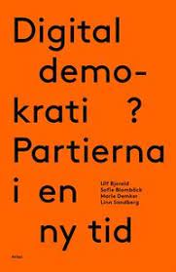

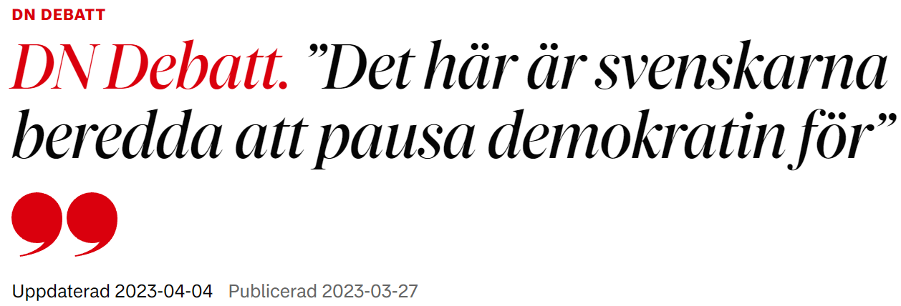



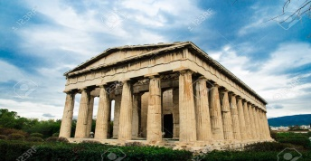

Förstärkt individualisering
förändrar det politiska landskapet
”Pre-politiskt” tillstånd
oreflekterade åsikter
4
Demokratiskt underskott --- folk kanaliserar sina politiska energier
in i sociala rörelser eller nätverk – olika frågor engagerar vid olika tillfällen
Den liberala
representativa
demokratins kris
De politiska partiernas minskade medlemsantal och
kontaktytor med allmänheten har medfört att partierna
förlorat stora delar av sin roll som länk mellan
medborgare och politiskt förtroendevalda
Klimatkris 63%
Brottslighet 61%
Integration 53%
2. Politiken tappar kontakt med folkviljan
Politiken formas utifrån opinionsundersökningar
Opinionsundersökningar
fångar främst
Individuella (oreflekterade)åsikter.
Därtill kroniskt stora bortfall (+ 50%)!
3. Brist på mötesplatser och demokratiska samtal
medför ryggmärgsreaktioner utifrån individuella
oreflekterade åsikter (som förvandlas till kollektiva)
Medial diskursiv
förskjutning
påverkar opinionen
”vi känner inte längre
igen oss i Sverige”
”det må så vara att
det inte är sant
- men det är
fördjävligt ändå”
Agora!
Opinionsundersökningarna används av politiska majoriteter för att genomföra en eftersträvad politik
som annars riskerat upplevas som alltför kontroversiell
Det demokratiska samtalets
fundamentala uppgift
är att omvandla individuella
spontana oreflekterade
åsikter till kollektiva anspråk
Framförhandlad folkvilja utifrån demokratiska samtal
När samhället
utsätts för kriser
ökar förändrings-
benägenheten
Notes:
De sätt som dessa kollektiva trauman tar sig uttryck hos enskilda individer nivå ett stort genomslag i det politiska landskapet. Tillgång till statligt finansierat partistöd, minskade kontaktytor med medlemmar gör att de politiska partierna ofta formulerar sin politik med hjälp av olika opinionsundersökningar. Liknande undersökningar fångar emellertid främst individers, många gånger oreflekterade, åsikter. Detta då mötesplatser för demokratiska samtal som kan omvandla liknande individuella åsikter till kollektiva anspråk saknas. Människor känner allt oftare inte igen sig i det offentliga politiska samtalet utan söker sig till populistiska strömningar som upplevs bättre på att beskriva gemene mans vardagsbekymmer. Utvecklingen har medfört att den liberala representativa demokratin befinner sig i en allt allvarligare legitimitetskris. Någonting som inte minst märks genom att våra förtroendevalda politiker allt oftare utsätts för hot och hat.

Slide 11
Statens förändrade roll
När staten drar sig tillbaka
från det politiska rummet
ökar utrymmet för städer
och deras nätverk.
Urbaniseringens
utmaningar
Urbaniserings- och tillväxttakt
Finansieringsgap
Inkomst- hälsoklyftor
Spänningsfält
När det globala möter det lokala
Staden
Lokal nod för
hållbar utveckling
och global styrning
Staden
Slagfält för
sociala konflikter
Rörelseriktningen är politiskt påverkbar !
Synvändor för att hantera den
socialt hållbara utvecklingens målkonflikter
Kortsiktigt reaktiv versus Långsiktigt proaktiv
Förtroendevaldas syn på makt och valbarhet
Synvändor
3

Slide 12

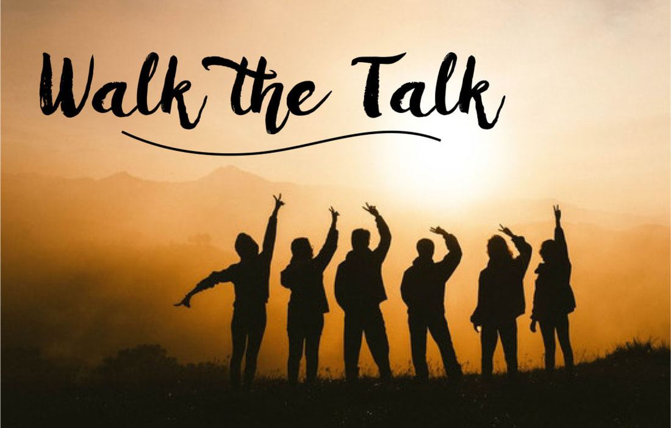
Socialt hållbar utveckling
Exempel på komplexa samhällsproblem
Tre omtvistade idéhistoriska värdegrunder:
Kan bara definieras tillsammans med ortens medborgare –
de som bor, arbetar eller vistas på orten
Tre synvändor
För att gå från ord
till handling
2. Främja och förebygga!
Vikten av att undvika epistemiskt våld
och av att komplettera repressiva
med förebyggande åtgärder
Hur upplever
människor sin egen och
sin familjs trygghet?
Säkerhet
Human Security
Trygghet
Förutseende
Sysselsättning
Företagsklimat Civilsamhälle/
Föreningsliv
svag
Social Hållbarhet
1. Inkludera!
Det är inte utanförskapet som är
problemet utan innanförskapet
System (faktisk) integration versus
Social integration (känslan av)
Det handlar om folkhälsa och om
våra barns uppväxtvillkor
och livskvalitet
målkonflikter
målkonflikter
stark
Integration/Segregation
Inkomst- och hälsoklyftor
Hur tänker människor
kring sin möjligheter
till politiskt inflytande?
Utveckling
målkonflikter
Rättvisa
Human Development
Grundläggande behov
Självförverkligande
Hur självskattar
människor sin hälsa
och sitt välmående?
Human Rights
Jämlikhet
Erkännande
Samhörighet
Delaktighet
3. Maktdela och medskapa!
Inflytande mellan valen
Bygga tillit genom gemensam handling
Bostadsstandard
Skolresultat ?

Slide 13


Stanna upp – reflektera - Återta problemformuleringsinitiativet
Ta ut kompassriktningen
Och bidra till en diskursiv förflyttning
Utifrån dina egna inre värdegrunder !!
Agora!
Det demokratiska samtalet
Forskningen visar på att svårigheterna med integration av invandrare i första hand inte ligger
i svårigheterna med faktiskt integration i bemärkelsen att komma in på arbetsmarknaden eller
att genomgå utbildning (så kallad systemintegration). Undersökningar visar att svårigheterna
mer beror på invandrarnas känsla av bristande samhällstillhörighet (så kallad social integration).
Vad tror Du att detta beror på? Vad skulle Du själv kunna göra för att bidra till underlätta den
sociala integrationen så att invandrare känner sig mer delaktiga i den svenska samhällsutvecklingen?
1. Inkludera!
Det är inte utanförskapet som är
problemet utan innanförskapet
System (faktisk) integration versus
Social integration (känslan av)
2. Främja och förebygga!
Vikten av att undvika epistemiskt våld
och av att komplettera repressiva
med förebyggande åtgärder
När det gäller den allvarliga gängkriminaliteten pekar många berörda samhällsaktörer (polis, socialarbetare)
på vikten av att komplettera brottsbekämpande och repressiva åtgärder (exv. fler poliser, kameraövervakning,
straffskärpning) med förebyggande åtgärder (exv. godkända skolbetyg, ordnat boende, meningsfull fritid och
sysselsättning) för att få bukt med såväl nyrekrytering som återgång till kriminalitet efter avtjänat straff.
Vad betyder ett begrepp som förebyggande för Dig (ge exempel på vad Du anser borde göras) och varför
tror Du att erfarenheterna entydigt visar på att så lite faktiskt görs när det gäller det förebyggande arbetet.
3. Maktdela och medskapa!
Inflytande mellan valen
Bygga tillit genom gemensam handling
När det gäller hur demokratin bättre skulle kunna värnas finns det förslag om att komplettera den
representativa (val)demokratin med någon slags perspektivdemokrati (och/eller medborgarråd) där
medborgarnas synpunkter kontinuerligt kunde komma fram för olika frågor också mellan valen.
Hur ser Du själv på vikten av att på ett liknande sätt ”demokratisera demokratin”
och skulle Du själv vara intresserad av att ingå i ett sådant arbete och i så fall på vilket sätt?

Slide 14
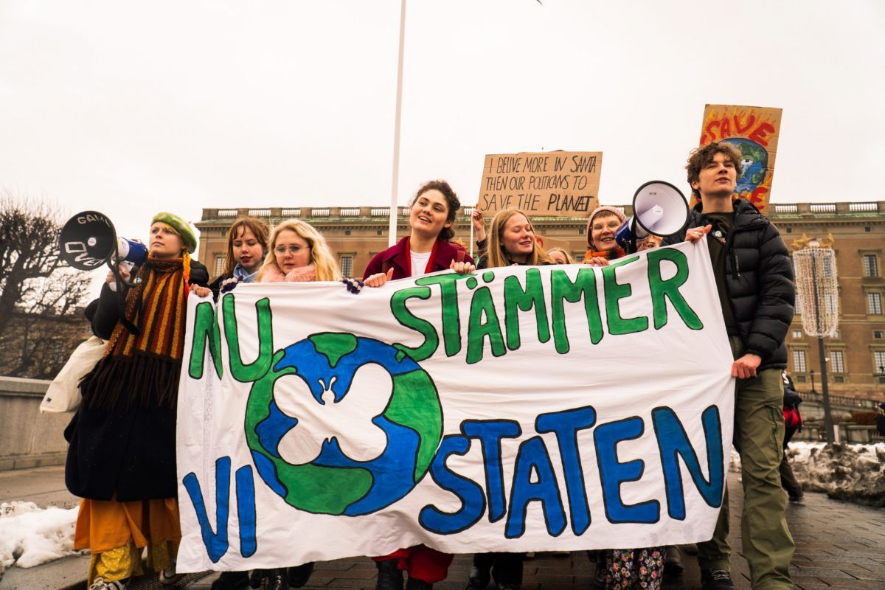
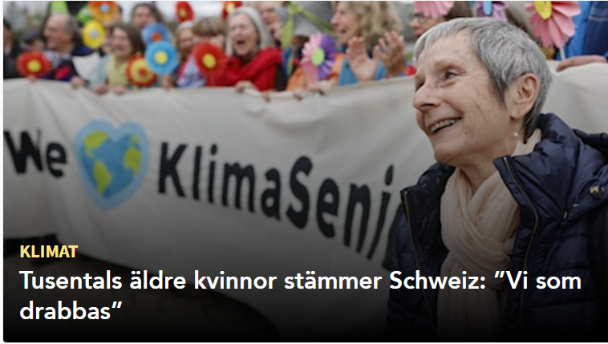
Medskapande – en av demokratins grundbultar
Demokratins
förändringskraft?
men också en av den sociala hållbarhetens och
samhällsförändringens förutsättningar
Framtvingad Dialog
Upplysta och
sammanfallande intressen
Det gyllene tillfället
Kan tillfället gripas?
(a)
Ekonomiska och politiska eliter
Politiska åtgärder uppifrån
(b)
Motsägelsefulla
omständigheter
Vertikal interaktion
Medskapande och
politisering för att
gripa tillfället
Hurting Stalemate
Ojämn utveckling
Social oro
Högerpopulism
Klimatförändringar
Agenda 2030
WEF - G7
”Konfrontativ dialog”
Meningsskiljaktigheter
Gemensamma intressen
Ripe moment
Greta – effekten
De gula västarna
Civilsamhället
Politiskt tryck
underifrån
Inneboende
motsättningar
Interkulturellt rum
Medborgardrivna
mötesplatser
på lika villkor
Miljö- och klimatrörelsens utmaningar:
Interaktion och konfrontativ dialog
med makthavarna för att påvisa
retoriska gap och identifiera allierade
Etablerat
föreningsliv
Nya sociala
rörelser
ABF
Hyresgästföreningen
Folkets Hus och Parker
Rädda barnen
”Konfrontativ dialog”
Meningsskiljaktigheter
Gemensamma intressen
Förenade Förorter
Streetgäris
Ortens bästa poeter
Megafon

Slide 15
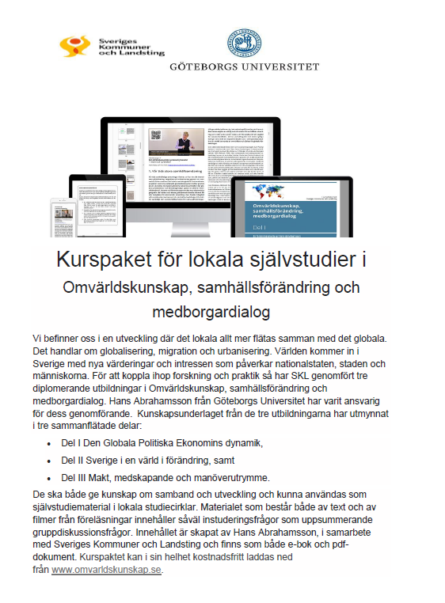
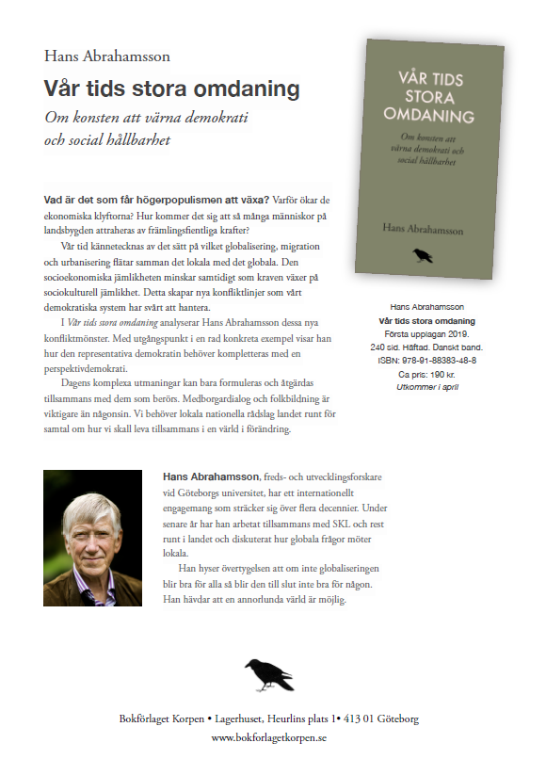
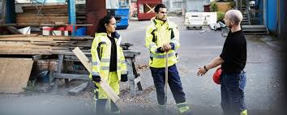

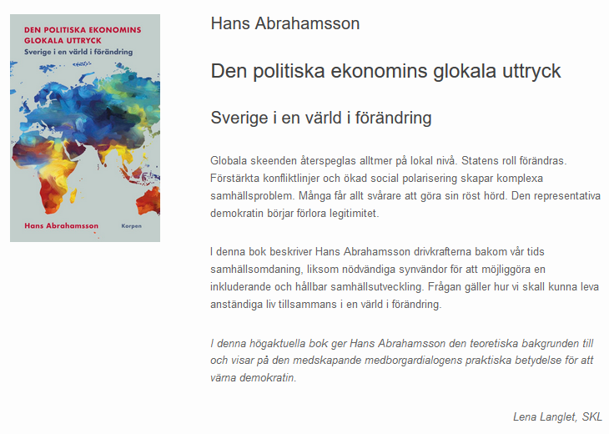


Sugen på att veta mer ?
https://skr.se/skr/tjanster/rapporterochskrifter/publikationer/
lokalasamhallskontraktettkunskapsunderlag.74985.html
www.omvarldskunskap.se
Tack för uppmärksamheten!
https://skr.se/skr/tjanster/evenemang/
hittaevenemang/kalenderhandelser/
Sjalvstudiekursiomvarldskunskapoch
medborgardialog.51595.html
http://bokforlagetkorpen.se/wp

Slide 16

Dags för
Kollektiv reflektion
1) Kände ni igen Er?
Vilka perspektiv saknas ?
2) Synvändornas relevans?
Vilka är hindren?
Notes:
Jag stannar här och föreslår att vi sträcker på benen, hämtar fika och tar plats vid de runda borden för de gruppsamtal som nu är tänkta att följa. Det handlar om två frågor: (1) Kände ni igen er i min berättelse – vilka perspektiv tyckte ni saknades och (2) Hur uppfattar ni synvändornas relevans. Vilka hinder stöter ni på som försvårar användandet av dessa. Jag tackar för ert tålamod och för er uppmärksamhet och lämnar över till arrangörerna för den praktiska informationen om hur gruppsamtalen är tänkta att organiseras och gå till.

Slide 17
Bilagor

Slide 18
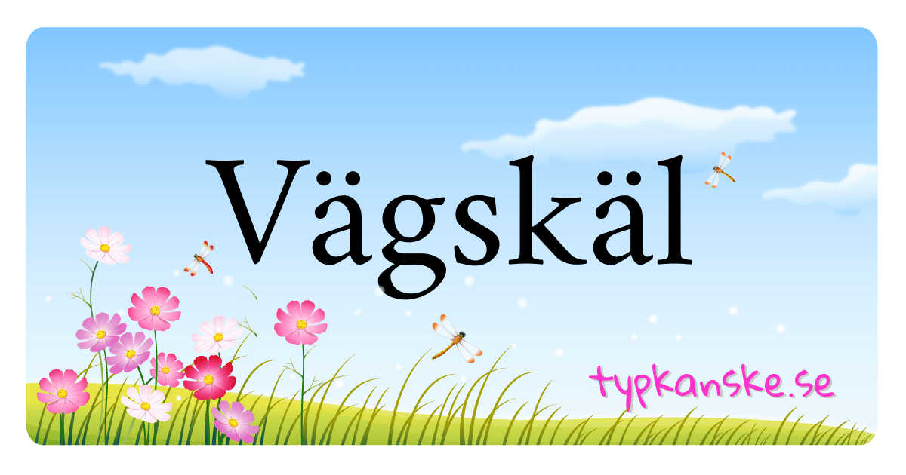
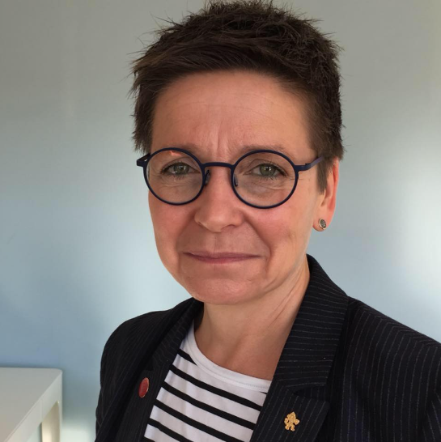

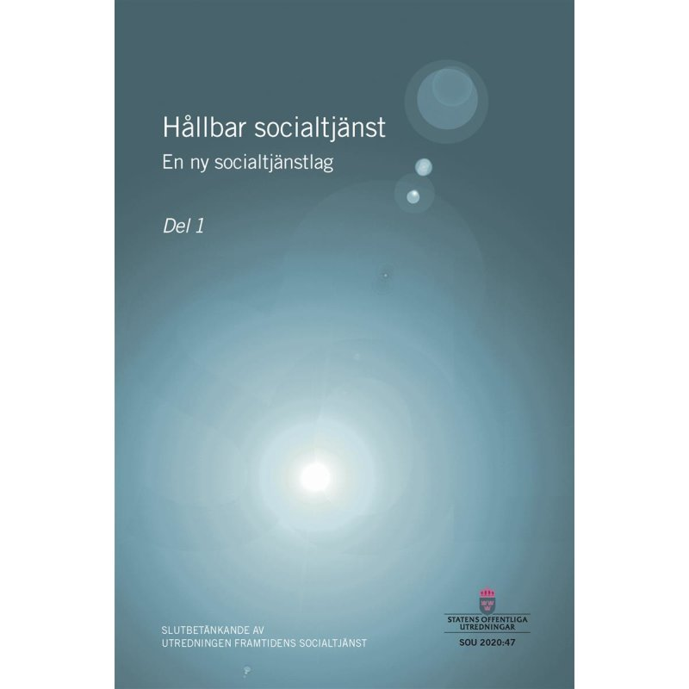
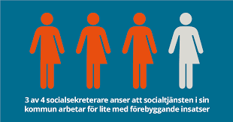
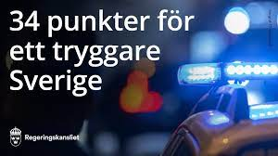
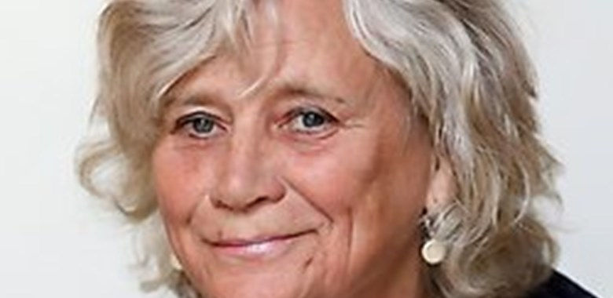
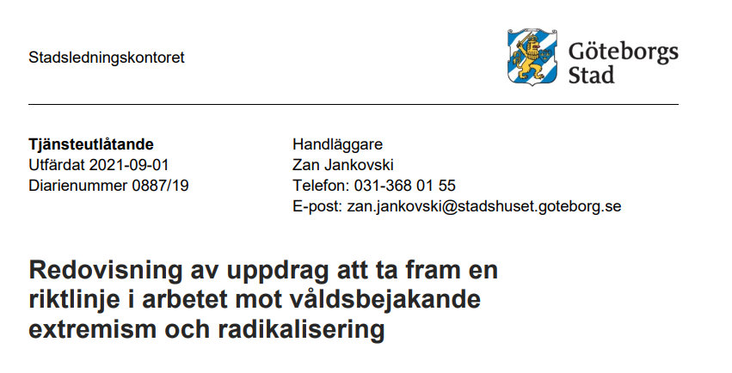
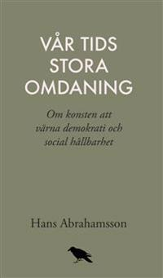
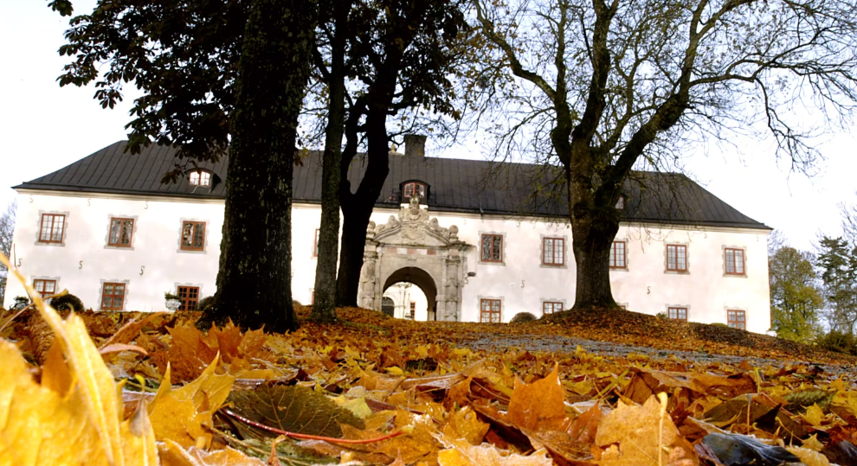
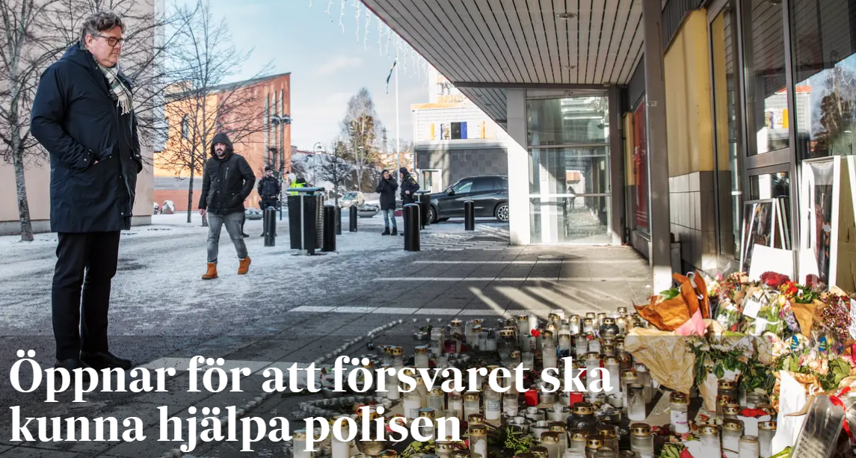
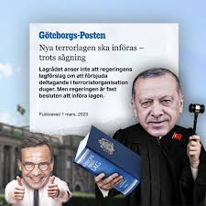
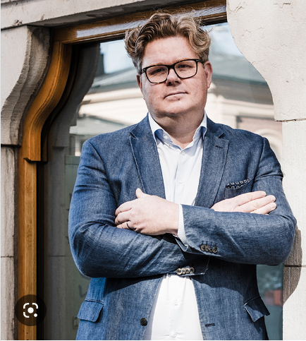

Migrationspolitik
Kriminalpolitik
Kultur och fritid
September 2019
Grön omställning
Vikten av förebyggande
Utredningen om kommuners ansvar
i det brottsförebyggande arbetet
bygger på regeringens 34 - punktsprogram
mot gängkriminalitet
Översyn av socialtjänstlagen 2001:453 dir 2017:39
Den diskursiva förskjutningen:
(förändring av dominerande tankemönster)
och dess praktiska genomslag
Prop. 2022/23:43 Kommuner ansvar
För brottförebyggande arbete
…[…] Samröre med och kopplingar till
våldsbejakande eller kriminella miljöer […]..
Vem har definitions- och tolkningsföreträde?
Objektivitetsprincipen RF 1:9
Allas likhet inför lagen,
saklighet/opartiskhet
Träder i kraft 1.7.2023
Kunskapsbaserat arbetssätt
Lägesbild/åtgärdsplan
Samordning
Hur hamnade vi här?
Riktlinjer för:
Brottsbekämpning
Nyrekrytering av personal
Fördelning föreningsbidrag
Stödet till folkbildning
Att medvetet sätta demokrati
och mänskligheter rättigheter
på paus – när det är bristen
på dessa som skapat problemen
Tidö avtalet
Synvändor
Tillfälle att tänka nytt
och göra annorlunda:
(resurssättning
/lagstadgade åtaganden)
Involvera medborgarna !
September 2019
Ett sluttande plan
Kollektiv
bestraffning
Tidö avtalet
Februari 2023
Oktober 2022
Angiverilagen
Offentliganställda
anmäla papperslösa
Nya terrorlagen:
Lagrådet pekar på bristande tydlighet,
risk för alltför långtgående kriminalisering
och för bedömningar av politisk art.
Hyresgästers tillsynsansvar
förstärks för barn som begår brott
Dir. 2023:33 Tilläggs­direktiv till
Utred­ningen om tryggare bostads­områden
Förebyggande insatser
Avskräckande
straffskärpning
Notes:
Som exempel på denna rivalitet vill jag lyfta fram Margareta Winbergs översyn av socialtjänstlagen som presenterade 2020 och lade en stor vikt på det förebyggande arbetet med Ann-Sofie Hermanssons utredning om kommunernas roll i det brottsförebyggande arbetet – regeringens så kallade 34-punktsprogram mot kriminella – en utredning som helt och hållet bygger på repressiva åtgärder. Vi befinner oss alltså i ett vägskäl och jag skall under min fortsatta framställning ur såväl ett folkhälsoperspektiv som ur ett freds och utvecklingsperspektiv peka på ett möjligt vägval.

Slide 19

Migrationspolitiken
3) Invandring sker på
bekostnad av vår välfärd
1) ”dom” tar våra jobb
Invandringens
vanliga myter:
Invandring
– en kostnad eller en investering?
En åldrande befolkning
- en utmaning för välfärdens
kompetensförsörjning
Välfärdens kostnader utslagna på livscykeln
Svenskt arbetskraftsbehov
Totalt behov 2016 – 2030 (BCG)
= 1 700 000
(varav offentlig sektor 2016 – 2026 (SKL)
= 500 000)
2) Migrationspolitiken (integrationen) är misslyckad
Invandring innebär en föryngring av Sveriges befolkning.
12 procent av de som invandrat de senaste tre åren äldre än 45 år,
50 procent är mellan 15 och 34 år gamla
(jfr 45% respektive 25% för inrikesfödda).
Sysselsättningsgrad 2023
Utrikesfödda 70.9 %
Inrikesfödda 81.6 %
10,7 %
kostn.
Sunak brottas med rekordstor
invandring efter brexit
Ensamkommande barn har efter sju år
högre sysselsättningsgrad (85%)
än svenskfödda (65%)
SCB 2023
En misslyckad integrationspolitik ?
Global konkurrens speciellt om ingenjörer och vårdpersonal
Svensk sysselsättningsgrad
i genomsnitt 76.25 %
(snitt i Europa 72,5 %)
Det tar för lång tid
Arbetsmarknads
diskriminering
Inkomster:
Skatt på arbete/
konsumtion
Systemintegration
Faktisk
exv. arbetsmarknaden
utbildningssystemet
Social integration
Känslan av samhörighet
Att tillvarata sina resurser
Möjlighet att göra rätt för sig
Utgifter:
barnomsorg,
skola,
åldringsvård
Nettokostnad 2020
utrikesfödda
71 mrd (1,4% av BNP)
SCB 2020
En lyckad social integration kan aldrig skapas uppifrån
Civilsamhällets roll för att skapa en ny samhällsgemenskap
20 – 65 år
tid

Slide 20



4) Invandring leder till
ökad brottslighet
5) Invandring leder till större otrygghet och minskad lokalsamhälletillit
Ingen korrelation
– I vissa kommuner har man sett en ökning, och i andra har man inte det. Trots att invandringen är i stort sett identisk, säger Sarnecki.
Däremot har man hittat andra variabler som korrelerar med kommunerna som haft högst ökning av allvarlig brottslighet. Det gäller bland annat ökning i inkomstklyftor, en stagnerande befolkningsutveckling, hög arbetslöshet och hög sjuklighet.
2007
2015
2023
Bortsett från gängkriminalitet
skjutvapenvåld och ekonomisk brottslighet
minskar den generella brottsligheten i Sverige sedan 2017
Mordfrekvens Världen 6,1 Europa 3,0 Sverige 1,1 (2021)
Mordfrekvensen i Sverige har varierat mellan 0,6 och 1,2 sen 1700-talet.
Oavsett lagar, straff och kriminalpolitik har mordfrekvensen inte förändrats.
Frågan varför ?
Kunskapsläget
Vad vi tror oss veta
4
Om inte förändringen av migrationspolitiken
förklaras av vetenskaplig evidens – hur skall vi då förstå den?

Slide 21














Målkonflikter
Spänningsfält
Gro Harlem Brundtland
Den hållbara utvecklingens dimensioner
Ekologisk hållbarhet
Ekonomisk utveckling
Mål 12: Främja hållbara
konsumtions-
och produktionsmönster.
Mål 8: Anständiga arbetsvillkor
och ekonomisk tillväxt
Den sociala hållbarheten (och CSR)
offras på klimatarbetets och
tillväxtens altare
Vår tids hjältar
Lokalt och Globalt
Reducera målkonflikten
genom teknikutveckling
Agenda 2030 mål 9:4
Ansträngt finansiellt läge utmanar
tillsammans med tidsaspekten
möjlighet till samråd & dialog (PBL)
liksom till olika upplåtelseformer
och ett blandat boende
Nya målkonflikter ?
Infrastruktur
(bostäder, järnväg, vägar, elnät
Metaller
Energi
Arbetskraft
Social hållbarhet
Statens förändrade roll
Kommunal skuldbörda
Om omvandlingen till grön industri i Sverige

Slide 22










Den Stora Omdaningen i vår tid
Tre processer i samverkan
som flätar ihop det lokala med det globala
och skapar glokala utmaningar
SWEDEN
OPEN TO THE WORLD
Klimatförändringar
Stigande havsnivåer
Skogsbränder
Icke bebolig eller brukbar mark
350 miljoner klimatflyktingar?
BIOLOGISK MÅNGFALD!!
Barnfattigdom
20% (FHM)
utan frukost till skolan
Globalisering
Universella – alla länder
Odelbara - synergieffekter
Kampen om global governance
Ojämn utveckling
Nya konfliktmönster
Land/vatten/klimaträttvisa
Jämlikhet och inkludering
i centrum
  AUKUS/QUAD
Ensamstående kvinnor
Dålig pension –
20 % under fattigdomsstrecket
Högst i Norden
Anpassning till
lokala förhållanden
(resursmobilisering)
Talk left/green
Walk right/ climate change denial
Unilateral/unipolär eller
Multilateral/multipolär ordning?
Politisk malpåse på grund av
olika syn på jämlikhet, inkludering
och hållbarhet
No sense of urgency
2023 - extremväder
Urbanisering
Ekologin sätter gränserna
Ekonomin är medlet
Välbefinnandet är målet
Transnationell migration
Klimatförändringar
Kustnära städer
Social polarisering
Främlingsfientlighet
Nationell populism
Fairtrans
Medborgarråd
för klimatfrågor
Existentiell hållbarhet
Värdegrunder för stärkt
förändringskraft
12 percent of the
SDG targets on track.

Slide 23















1860 - 1920
Hur den svenska folkrörelsen,
till skillnad från folkrörelsen på kontinenten
kunde undvika att köra i diket på 30-talet
Politiska rörelser och
skolor för demokrati
Svensk folkrörelse
Sprungen ur det
civila samhällets krav
på demokrati och
samhällsförändring
Sällskapet för nyttiga
kunskaper (1833)
Kulturen är demokratins främsta vapen
och det som demokratin själv
är satt att försvara!
fritt efter Winston Churchill
Visionens och
hoppets betydelse
Stefan Backius (2011):
Arbetare på scen
Amatörteater som politiskt verktyg

Slide 24




Integration och
Social hållbarhet…
exempel på
komplexa samhällsfrågor
1
Ett måste för att hantera
komplexa samhällsfrågor
och kraven på teknikutveckling
Synvända
INKLUDERING
En lyckad social integration kan aldrig skapas uppifrån
Civilsamhällets roll för att skapa en ny samhällsgemenskap
Segregation
det rumsliga åtskiljandet
av befolkningsgrupper
Integration
Assimilering
Bostadssegregation
Mångkulturell samexistens
Social Hållbarhet
en fråga om att bryta
Interkulturell samverkan
Skilda världar
Systemintegration
Faktisk samhörighet
Likvärdig skola
Arbetsmarknadspolitik
En
fråga om inkludering
”Hur skall jag kunna
Bidra till inkludering
När jag inte känner mig
Inkluderad själv?”
Exkluderingens
onda cirklar
Trångbodhet
Social integration
Känslan av samhörighet
Att tillvarata sina resurser
Möjlighet att göra rätt för sig
Utbildningsnivå
Olika livschanser
Sysselsättningsgrad
Inkomstnivåer
Segregation
Ohälsotal
Samhällelig tillhörighet
Hemmets och bostadspolitikens betydelse!!

Slide 25









Sociala risker
Hot mot det skyddsvärda / Öka säkerheten!
Freds- och utvecklingsforskningen skiljer på
Peace Making ”negativ fred” (otillräcklig)
och Peace building ”positiv fred” (utvecklingsaspekten)
Synvända
Säkerhet och trygghet
2
Förmåga att
hantera
komplexa
samhällsfrågor
Social oro som
en icke önskvärd
händelse
Social Tillit är
det skyddsvärda
Social oro som
uttryck för
otillfredsställda behov
Fokus på sociala risker
och på individen
Fokus på tillit
och strukturer
Konsten av värna demokratin och den sociala hållbarheten
Vertikal tillit
Institutionellt kapital
(Förvaltningens mottagarkapacitet)
Kontroll av det
offentliga rummet
Faktisk säkerhet
Negativ (defensiv) Säkerhet
Brottsförebyggande åtgärder
Situationell
trygghetsskapande prevention
Institutionell förmåga
Stängsel, Kontroll, Övervakning
Regelbunden visitering
Straffskärpning
Ovanifrån
Positiv (offensiv) Säkerhet
Tillitsskapande och
Trygghetsfrämjande åtgärder
Individuell och
Kollektiv förmåga
Förebygga, Främja
(strukturell, social prevention)
Underifrån
Horisontell tillit
Socialt kapital
(sammanlänkande/ överbryggande)
Samhällskontraktets
alternativa normer
Upplevd trygghet
Polisiära insatser
Lokalpoliser
Policing by consent
Synas, samtala, samverka
Relationsbyggande och
gränssättande bemötande
Dialogpoliser
Relationer
Lång sikt
Övervakning
”Hårt mot hårt”
Kort sikt
Kontroll
Misstroende
Välvilja
Förtroende
Människor är bärare av resurser
Dialog och medskapande
Sociala insatser en investering och inte en kostnad
Arr bryta med utanförskapets onda cirklar
Social investeringspolitik
från passivt objekt till aktivt subjekt
Maktdelning: problemformulering/åtgärdsförslag
Medskapade frisk och sociala
hållbarhetsanalyser
Känsla av samhörighet
Riktade insatser och
universella sociala reformer
Socialtjänst och
Folkhälsa i samverkan
Saknar frågan om
förebyggande insatser
i Tidö-avtalet
Brottsförebyggande åtgärder
handlar inte om Straffskärpning
Acta Publica:
nio av tio återfaller i brott
Trygghetsparadoxen
Tillerkänna människor sina
demokratiska och mänskliga rättigheter
Tillgång till det politiska rummet
– att kunna göra sin röst hörd och påverka politiska beslut
Notes:
Liksom folkhälsovetenskap lägger fredsorganisation utvecklingsforskningen stor vikt vid förebyggande och främjande åtgärder. Vi skiljer härvid lag på brottsbekämpande åtgärder å ena sidan (det vi kallar för negativ säkerhet - skydd mot någonting) och tillitsskapande och trygghetsfrämjande och förebyggande åtgärder å den andra (det vi kallar för positiv säkerhet - rätten till någonting). Medskapande och dialog blir legio för att öka de boendes kollektiva förmåga.

Slide 26

3
Synvända
Makt och medskapande
3. Maktdela och medskapa
Från att betrakta människor som objekt
till att betrakta dem som subjekt
Den sociala ingenjörskonsten har gått ur tiden
Att bygga ett samhälle
med människor och inte för människor
Komplexa samhällsfrågor ifrågasätter vem som har
Problemformuleringsinitiativitet och tolkningsföreträdet
Att ompröva
synen på makt
makt över eller
makt till
Komplexa frågor
Medskapande medborgardialog
Maktdelning
Problemformulering, Tolkningsföreträde
Samverkan
Idéburen och offentlig sektor
Medborgarråd/Samråd
Vikten av att kombinera
Ortsråd (samband tätort – glesbygd)
Horisontell tillit
Invånargrupper
Gamla och nya
sociala rörelser
Vertikal tillit
Institutioner och
myndigheter
&
”kommunen det är vi”
Att påverka samhällsutvecklingen
genom att dra åt samma hål och
tillsammans göra det som beslutats om
Erfarenheterna från 1920- & 1930-talen
visar på hur svensk folkrörelse utgjorde
en skola för demokrati och bidrog till att
Sverige inte körde ner i fascismens dike
Faran med minskat stöd till föreningar,
kultur, folkbildning och alternativ press
Notes:
Medskapande innebär att berörda invånare bidrar med att formulera problemen, identifierar åtgärder, utformar handlingsplaner, genomför de beslut som fattats och följa upp insatserna för att kontrollera att resultatet motsvarade förväntningarna. Medskapande kräver ett nytt sätt att tänka. Den sociala ingenjörskonsten har gått ur tiden – det handlar inte längre om att bygga ett samhälle för invånarna utan samhällsbygget behöver ske tillsammans med invånarna. Människor skall alltså inte uppfattas som objekt utan som subjekt och bärare av flera av de resurser som krävs för samhällsbyggets hållbarhet. Det handlar om kollektivt lärarande och om att stärka den kollektiva förmågan. Medskapandet bygger på samtal mellan de som berörs om hur vi skall leva tillsammans i en värld i förändring. Medskapandet kräver också att de politiskt förtroendevalda är beredda till att dela med sig av sin beslutsmakt. Forskning visar på att olika former av maktdelning har en mycket stor inverkan på det politiska systemets legitimitet. Användning av en medborgarbudget kan vara ett viktigt verktyg för en sådan legitimitetsskapande maktdelning. Den gör det också möjligt att gå från ord till handling, någonting som ofta krävs för att upprätthålla tillit och energi i arbetet.
En omständighet som den kommunala förvaltningen behöver uppmärksamma när det gäller att fungera som en stödjande struktur för att underlätta de boendes kollektiva förmåga handlar om det civila samhällets tudelning och uppdelning som pågår mellan det etablerade föreningslivet och de nya sociala rörelser och nätverk som växer fram utifrån enskilda individers samhällsengagemang. Precis som det förändrade politiska landskapet och tilltagande individualisering medfört att de etablerade politiska partierna tappar medlemmar så börjar också det mer etablerade föreningslivet tappa medlemmar med minskad förankring lokalt i olika bostadsområden som följd. Forskningen påvisar hur alla organisationer över tid drabbas av någon slags järnlag som bildar någon slags oligarki med en centraliserad maktutövning (fåmannavälde). Inte desto mindre har myndigheterna en stor tillit till det etablerade föreningslivet och ser gärna hur de kan bidra till kommunernas roll dom serviceaktör och leverera olika typer av välfärdstjänster. En motsvarande tillit finns sällan när det gäller de mer lösliga sociala rörelser och nätverkens förmåga. Denna misstro smittar av sig och tenderar att skapa en stor rivalitet mellan det etablerade föreningslivet och lösliga nätverk/sociala rörelser. Och denna rivalitet handlar inte bara om ekonomiska resurser och om myndigheternas gunst utan också om kontaktytor med de boende och om deras tillit. Denna rivalitet har visat sig få en förödande inverkan på det civila samhällets kollektiva förmåga. Jag skall nu visa på den kommunala förvaltningens roll när det gäller att erbjuda mötesplatser och demokratiska rum som kan fungera som någon slags stödjande struktur för ökad samverkan mellan olika boendegrupper.

Slide 27


Enkla frågor
Inget fyrverkeri
utan ett arbetssätt
Kommunal
förvaltning
Komplexa frågor
Medskapande medborgardialog
med konfrontativa inslag
Maktdelning
Problemformulering, tolkningsföreträde
Komplicerade frågor
Perspektiv-
insamling
genom samtal
- följdfrågor
Bearbetning
Orsakernas orsaker
Homogena och
Heterogena
grupper
Identifiering
av åtgärder
Utformande av
handlingsplan
Myndigheter
Berörd
aktör
Berörd
aktör
Berörd
aktör
Förenings
liv
Information
Vi tänker göra följande
Närings-
idkare
Boende
Berörd
aktör
Berörd
aktör
Berörd
aktör
Kommunal
förvaltning
Frågan i
centrum
På lika villkor
Gemensamt
ansvar
Diskussion
Hur bör kommunen hantera frågan
Politik
Kommunal
förv.
Att gå bortom symtom och analysera orsakernas orsaker
Viktigt för att
hantera rykten
& skapa tillit
Berörd
aktör
Berörd
aktör
Berörd
aktör
Kommunala
bolag
Sociala
rörelser
Tros-
samfund
Konsultation
Vi vill höra vad ni tycker
Vid komplexa frågor är det inte givet att kommunen
är den självklara utföraren av identifierade åtgärder
Notes:
När vi talar i termer av medskapande i 360 grader vid komplexa samhällsfrågor måste vi tänka bortom de mer vanliga formerna för medborgardialog – information, konsultation och diskussion. Dessa är viktiga verktyg inte minst för att förhindra ryktesspridning. Men när det gäller att hantera komplexa samhällsfrågor och om att gå från symptom till orsakernas orsakar liksom att synliggöra strukturella effekter har de visat sig otillräckliga.
Komplexa samhällsfrågor kräver som jag varit inne på förstärkt samverkan mellan en rad olika aktörer. Det handlar här om att sätta frågan i mitten, arbeta på lika villkor och ta ett gemensam ansvar för genomförandet. Det är inte på förhand givet att det är den kommunala förvaltningen är bäst skickad för att genomföra de åtgärdsplaner som identifierats. Det kan vara bostadsbolag, näringslivets aktörer, civilsamhällets föreningsliv eller engagerade boende och deras nätverk.
Det är viktigt att observera att den medskapande dialogen vid komplexa frågor inte handlar om något enstaka fyrverkeri och dialogtillfälle. Vid komplexa samhällsfrågor blir det som sagt extra viktigt att komma bortom symptomen och identifiera såväl orsaker (drivkrafterna bakom de komplexa problemen) liksom dess effekter för olika boendegrupper. Det kan härvidlag bli aktuellt att fortsätta samtalet i flera omgångar. Till en början kan samtalen behövas föras i relativt homogena grupper för att skapa trygghet hos deltagarna att dela med sig av sina erfarenheter. I ett senare skeende kan det bli aktuellt med samtal i heterogena grupper för att få fram och förhålla sig till olika perspektiv.

Slide 28
Medskapande – en av demokratins grundbultar
Demokratins
förändringskraft?
men också en av den sociala hållbarhetens och
samhällsförändringens förutsättningar
Framtvingad Dialog
Upplysta och
sammanfallande intressen
Det gyllene tillfället
Kan tillfället gripas?
(a)
Ekonomiska och politiska eliter
Politiska åtgärder uppifrån
(b)
Motsägelsefulla
omständigheter
Vertikal interaktion
Medskapande och
politisering för att
gripa tillfället
Hurting Stalemate
Ojämn utveckling
Social oro
Högerpopulism
Klimatförändringar
Agenda 2030
WEF - G7
”Konfrontativ dialog”
Meningsskiljaktigheter
Gemensamma intressen
Ripe moment
Greta – effekten
De gula västarna
Civilsamhället
Politiskt tryck
underifrån
Inneboende
motsättningar
Interkulturellt rum
Medborgardrivna
mötesplatser
på lika villkor
Miljö- och klimatrörelsens utmaningar:
Interaktion och konfrontativ dialog
med makthavarna för att påvisa
retoriska gap och identifiera allierade
Etablerat
föreningsliv
Nya sociala
rörelser
ABF
Hyresgästföreningen
Folkets Hus och Parker
Rädda barnen
”Konfrontativ dialog”
Meningsskiljaktigheter
Gemensamma intressen
Förenade Förorter
Streetgäris
Ortens bästa poeter
Megafon

Slide 29











Ett lokalt samhällskontrakt
Behovet !!
Förutsättningarna ?
Utformningen ???
Att ompröva synen på makt
makt till någonting istället för makt över något
Vikten av maktdelning: problemformulering - tolkningsföreträdet
Att komplettera den representativa demokratin
med en perspektiv demokrati (medborgarråd)
för att utforma lokala samhällskontrakt
(samverkansavtal för olika samhällsfrågor
och berörda aktörer)
Alliance for living
together in diversity
”För att folkstyrets former ska vara relevanta måste demokratin ständigt utvecklas… (…)… det är viktigt att var och en kan göra sin röst hörd på andra sätt än att rösta i de allmänna valen”
Hur skall vi leva tillsammans
i en värld i förändring ?
Global utblick
En politik för en levande demokrati
Regeringen Reinfeldts skrivelse 2013/14:61
Medborgarråd för lokala samhällskontrakt
vid komplexa samhällsfrågor
Tillsammanskontrakt
https://www.youtube.com
/watch?v=BQvXFVVFniI
”För att möta samhällets demokratiska
utmaningar behöver vi återskapa
det demokratiska samtalet för att
stärka den representativa demokratin
och öka tilliten mellan den politiska
organisationen och medborgarna”
Värdegrunder och
vägledande principer
för samarbetet
Notes:
Vi närmar oss slutet på min forskningsresa och därmed den tredje synvändan som jag menar måste till för att stärka kommuners förutsättningar för att fullfölja sitt tredubbla uppdrag. Jag tänker här på uppdraget som samhällsbyggare. En fråga som knyter an till den tidigare synvändan och kommunens roll som demokratiaktör.
Jag delar den tidigare regeringen Reinfeldts uppfattning om vikten av att demokratisera demokratin med syfte att bland annat stärka den samhälleliga tilliten (såväl vertikalt som horisontellt). Det handlar om att skapa en levande demokrati som ökar utrymmet för människor att bli sedda, göra sina röster hörda och att (inte minst viktigt) att kunna agera tillsammans (kontakthypotesen). Ett sätt att utveckla demokratin är att komplettera den med den perspektivdemokrati som vi tidigare talat om.
Som ett första steg i denna riktning har Malmö Stad för något år sedan etablerat ett Forum för demokrati och mänskliga rättigheter. Städer som Montreal i Canada, Mannheim i Tyskland, Luton i England och Grenoble i Frankrike har tagit ytterligare steg på vägen genom att inleda arbetet med att utforma lokala samhällskontrakt där de boende kommer överens om lokala förhållningssätt till lokala problem och globala hållbarhetsfrågor. Samhällskontrakt som inte bara stipulerar medborgarnas rättigheter utan också deras skyldigheter. I Sverige har Örnsköldsvik inlett ett motsvarande arbete med att identifiera behov, förutsättningar och utformning.
Den representativa demokratin handlar om att befolkningen genom val utser de politiker som de anser skall representera dem i olika valda församlingar. Perspektivdemokrati innebär att olika medborgare (ofta slumpvis utvalda) inbjuds till att delta i medborgarpaneler eller andra former för demokratiska samtal för att på lika villkor som övriga deltagare föra fram sina perspektiv utan anspråk på att de skall vara representativa för någon annan som inte är på plats. Olika former för medborgarråd, medborgarförsamlingar eller medborgardrivna forum utgör olika exempel på detta. De slumpvis utvalda deltagarna är således inte närvarande som ombud för någon annan utan representerar enbart sig själv.
Klimatfrågan har fått alltfler kommuner i Sverige att intressera sig för frågan. Örnsköldsvik utgör ett exempel på hur liknande samhällskontrakt kan utvecklas och användas. Själv fördsöker jsag samla på mig erfarenheter från det arbete som pågår i Frankrike som ett resultat av de Gula Västarnas arbeta med att säkerställa att kostnaderna och umbärandena för den nödvändiga klimatomställningen fördelas på ett rättvist sätt mellan olika befolkningsgrupper.

